Slide 1
义务教育人教版六年级上册
扇形统计图
7
第2课时 合理选择统计图
优翼

Slide 2

复习导入
我们已经学过了哪些统计图？它们各有什么特点？
条形统计图
清楚地反映数量的多少。
不仅可以反映数量的多少，还能看出数量增减变化趋势。
折线统计图
扇形统计图
能清楚地反映出各部分与整体的关系。

Slide 3



探究新知
(教材P96 例2)
知识点：合理选择统计图
下面几组数据分别选用哪种统计图表示更合适？
（1）绿荫小学2017—2021年校园内树木总量变化情况统计表。
年份 | 2017 | 2018 | 2019 | 2020 | 2021
总量/棵 | 100 | 120 | 150 | 170 | 200
用条形统计图和折线统计图都可以表示出数量的变化。
这道题给出了5年中每年的树木数量。

Slide 4
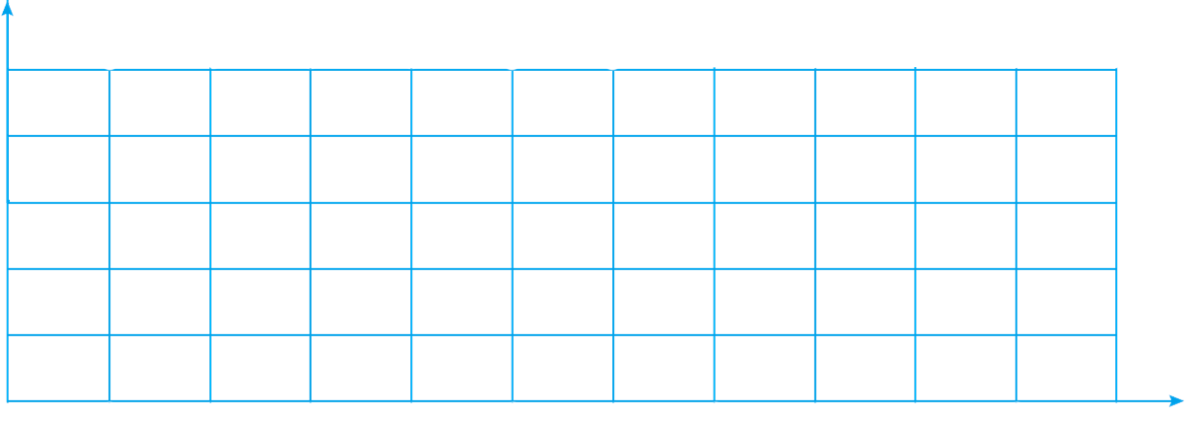
年份 | 2017 | 2018 | 2019 | 2020 | 2021
总量/棵 | 100 | 120 | 150 | 170 | 200
绿荫小学2017－2021年校园内
树木总量变化情况统计图
总量／棵
250
200
200
170
150
150
120
100
100
50
0
2017
2018
2019
2020
2021
年份

Slide 5

年份 | 2017 | 2018 | 2019 | 2020 | 2021
总量/棵 | 100 | 120 | 150 | 170 | 200
总量／棵
绿荫小学2017－2021年校园内
树木总量变化情况统计图
折线统计图更能直观地表示出数量随着时间的变化趋势。
你选择了哪种统计图？为什么？
250
200
200
170
150
150
120
100
100
50
0
2017
2018
2019
2020
2021
年份

Slide 6

（2）2021年绿荫小学校园内各种树木所占百分比情况统计表。
树种 | 杨树 | 柳树 | 松树 | 槐树 | 其他
百分比 | 25% | 20% | 15% | 15% | 25%
这道题给出了各种树木占树木总量的百分比，用条形统计图和扇形统计图都可以表示出这些信息。

Slide 7

其他
但用扇形统计图更能直观地看出它们之间的关系。

Slide 8
（3）2021年绿荫小学校园内各种树木数量统计表。
树种 | 杨树 | 柳树 | 松树 | 槐树 | 其他
总量/棵 | 50 | 40 | 30 | 30 | 50
这道题给出了各种树木的数量，只能用条形统计图来表示。

Slide 9

树种 | 杨树 | 柳树 | 松树 | 槐树 | 其他
总量/棵 | 50 | 40 | 30 | 30 | 50
为什么不用其他的统计图？

Slide 10
小
结
仅统计各种数量的多少时，首选条形统计图；要清楚地看出数量变化的趋势时，首选折线统计图；要能直观地呈现各部分数量与总量之间的关系时，首选扇形统计图。

Slide 11

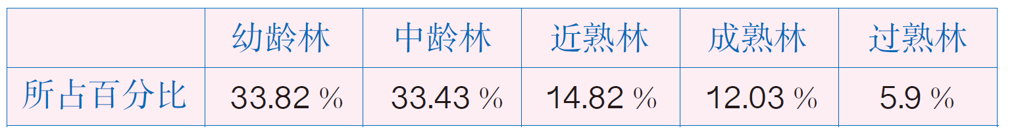
(教材P97 做一做)
在林业科学里，通常根据生长期的长短将乔木分成不同的类型。下面是我国乔木林各龄组的面积构成情况。
以上信息可以用什么统计图表示？哪种更直观些？
答：可以用扇形统计图、条形统计图表示，但用扇形统计图更直观些。

Slide 12
巩固运用
(教材P99 练习二十一T5)
广东省总常住人口和城镇常住人口变化情况统计图
人口数
1.3亿
1. 如图是广东省
2000年、2010年、
2020年总常住人
口和城镇常住人
口变化的情况。
1.2亿
总常住人口12601.25万
1.1亿
1亿
总常住人口10440.94万
9000万
74.1%
城镇常住人口9343.61万
8000万
总常住人口8650.03万
7000万
6000万
66.2%
城镇常住人口6911.90万
5000万
城镇常住人口4757.52万
4000万
55%
3000万
2000万
1000万
0
2000
2010
2020
年份

Slide 13
（1）通过统计图中的数据，你能得到哪些有意义
的信息？这些信息反映了怎样的变化趋势？
答：信息：2000年、2010年、2020年总常住人
口数和城镇常住人口数及增长情况。
反映了2000-2020年广东省总常住人口数
和城镇常住人口数都一直处于增长趋势。
（合理即可）

Slide 14
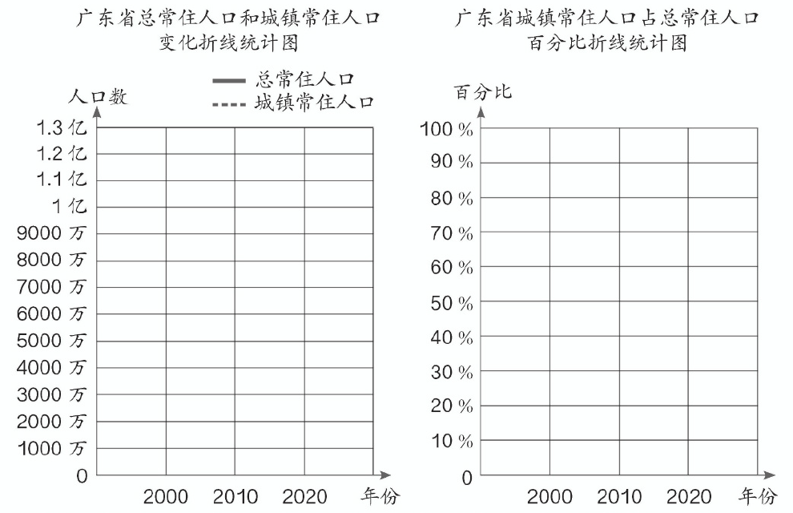
(2)你能根据
上页统计图
中的数据，
完成这两个
统计图吗?
10440.94万
12601.25万
74.1%
9343.61万
8650.03万
66.2%
6911.90万
55%
4757.52万

Slide 15
(教材P100 练习二十一T6)
2.下面是我国2014-2018年年末固定互联网宽带接入用户和移动宽带用户数的情况。
我国2014-2018年年末固定互联网宽带接入用户和移动宽带用户数统计图
数量/万户
固定互联网宽带接入用户
移动宽带用户
150000
130565
120000
113152
94075
90000
70611
60000
58254
34854
40738
30000
20048
25947
29721
0
2014
2015
2016
2017
2018
年份

Slide 16
(1) 2015年年末的移动宽带用户比2014年年末多百分之多少? 2016年年末比2015年年末呢?根据计算结果，和同学交流一下你的感想。
（70611-58254）÷70611≈17.50%
（94075-70611）÷94075≈24.94%
答: 2015年年末的移动宽带用户比2014年年末多17.50%。
2016年年末的移动宽带用户比2015年年末多24.94%。
（感想略）

Slide 17
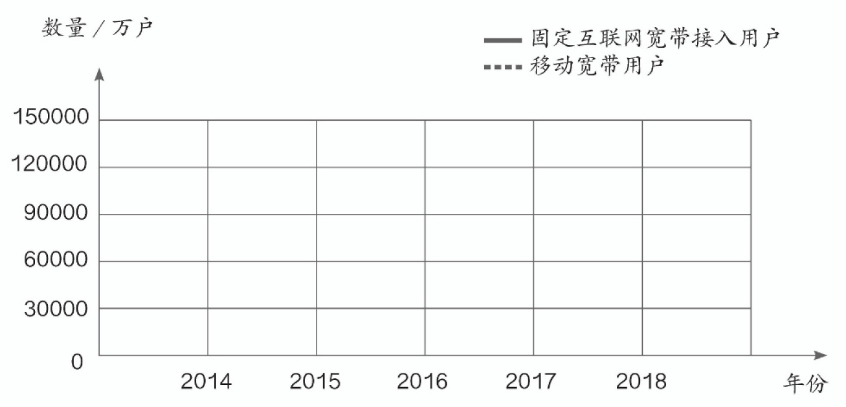
（2）请你完成下面的折线统计图。
我国2014-2018年年末固定互联网宽带接入用户和移动宽带用户数统计图
130565
113152
94075
70611
58254
34854
40738
20048
25947
29721

Slide 18

课堂小结
通过这节课的学习，
你有什么收获?

Slide 19
课后作业
1.从课后习题中选取；
2.完成练习册本课时的习题。

